Slide 1
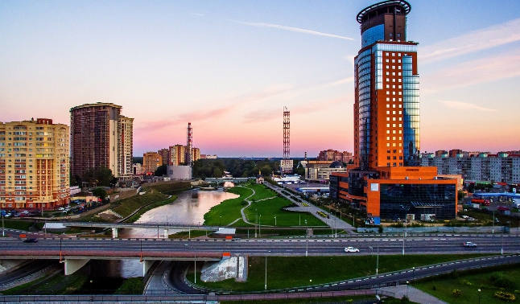
ИТОГИ РАБОТЫ ЕДС ЩЕЛКОВСКОГО МУНИЦИПАЛЬНОГО РАЙОНА
01.12.2017 г. – 10.09.2018 г.
Поступило в ЕДС – 7329
Исполнено – 7023 (95,8%)
01.09.2018 г. – 10.09.2018 г.
РСО/УК: Поступило: Исполнено: Топ актуальных:
• МУП ЩМР «МЩВ»
Щелковский МР 49 49 (100%) Подпор в колодце – 34
(ХВС, водоотведение) Засор самот. труб. - 13
• ООО «Водоканал»
г.о. Ивантеевка 18 18 (100%) Подпор в колодце - 16
(ХВС, водоотведение)
• Филиал МУП ЩМР
МЩВ ВГО Фрязино 13 13 (100%) Засор самот. труб. - 13
(ХВС, водоотведение)
• Филиал МУП ЩМР «МЩВ»
Водоканал Пушкинского района 135 135 (100%) Подпор в колодце - 131
(ХВС, водоотведение)
• МУП ЩМР «ДЕЗ ЖКУ» ) Не горит лампочка в подъезде - 8
Щелковский МР 84 71 (84,5%) Неисправный лифт - 5
(Содержание ОИ в МКД) Нет напора воды на газовую колонку – 14
Уборка дворовой территории – 5 Течь канализации в подвале - 7
Справочная информация - 7
ИТОГО: 299 286 (95,6%)

